Slide 1
تیپهای شخصیتی نه گانه یا انیاگرام وتئوری انتخاب

Slide 3
پنج نیازاساسی:
نیاز به بقا ( پول ، غذا، مسکن وغیره ...)
نیاز به تعلق خاطر ( عشق ، جلب توجه و...)
نیاز به پیشرفت وقدرت
نیاز به آزادی
نیازبه تفریح

Slide 4
ضرب المثلی است که می گوید فرد موفق کسی است که همه کس را می شناسد نه اینکه همه چیز را می داند

Slide 5
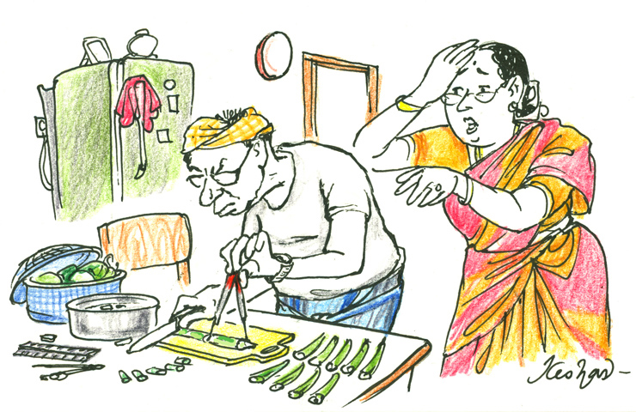
خصوصیات انواع شخصیت
تیپ1: اصلاح طلب و کمالگرا
باورشان این است که فقط یک راه درست وجوددارد و رویدادها یا سفیدند یا سیاه. اصول اخلاقی را رعایت میکنند و کارها باید روی نظم باشد.در حالت سالم انسانهای صادق، عادل و کارآمد هستند.
قضاوت گر، منتقد و عیب جو، موشکاف و ریز بین، عصبانی، متوقع و زورگو، نصیحت گر، زیاد از حد جدی

Slide 6
راه های رشد وبهبود تیپ یک براساس تئوری انتخاب
توجه به نیازهای اساسی خود ازجمله نیاز به تفریح
عدم استفاده ازهفت رفتارمخرب
توجه به ماشین رفتارکلی وحرکت ازسمت احساس وفیزیولوژی به سمت فکروعمل
استفاده ازایست درچرخه رفتارکلی
عدم کنترل دیگران

Slide 7
خصوصیات انواع شخصیت
تیپ2: کمک گرا
دوست دارد مورد قبول دیگران باشد و برای اینکه از او نرنجند یک شخصیت متفاوت از خود نشان میدهد. در حالت سالم افراد مهربان و دلسوزند.
نیازمند، محتاج، احساس گناه دادن به دیگری، مداخله گر، حسود و کوته فکر، متوقع، فضول، سرپش گذاشتن

Slide 8
راه های رشد وبهبود تیپ دوبراساس تئوری انتخاب
درالویت قراردادن نیازهای خودبه شرط اینکه مانع نیازهای دیگران نشوی
توجه به چرخه رفتارکلی
عدم کنترل گری وباج دادن
بخشش فقط درزمان اورژانس ضروری است.
عدم استثمارعاطفی دیگران
داشتن هدف مشخص

Slide 9
خصوصیات انواع شخصیت
تیپ3: موفقیت طلب
هدفش پیشرفت است و خودش را با دستاوردهایش یکی میداند. در حالت سالم افراد موفقی هستند و در اجتماع اثر بخشند.
خود بزرگ بین، بی احساس و بی عاطفه، بیش از حد پر کار، با سیاست و حسابگر، متظاهر و بازیگر

Slide 10
راه های رشد وبهبود تیپ سه براساس تئوری انتخاب
توجه به نیازهای اساسی ازجمله بقا ( آرامش واستراحت)، عشق وتعلق خاطر وتفریح
توجه به چرخه رفتارکلی( احساسات)
توجه به قدردانی ونیکوکاری
توجه به دنیای مطلوب دیگران

Slide 11
خصوصیات انواع شخصیت
تیپ4: فردگرا و هنر دوست
درونگرا، حساس، خیال پرداز و هنر دوست است به رویدادهای ناگوار گذشته فکر میکند بسیار خوش سلیقه است. و هنر دوست و مبتکر
خود شیفته، ماتم گرا و غم دوست، نمایشگر و خودنما، دوری گزینی و فرار، بی حوصله، اغراق کننده

Slide 12
راه های رشد وبهبود تیپ چهار براساس تئوری انتخاب
توجه به نیازهای خود
اصلاح رابطه خودبادیگران ( توجه به دنیای مطلوب دیگران)
حرکت ازچرخه احساسات به فکروعمل
ارتباط موثربادیگران
برنامه ریزی وهدف گزینی

Slide 13
خصوصیات انواع شخصیت
تیپ5: فکور و جستجوگر
کناره گیر و منزوی هستند و وقتگذرانی با دیگران را دوست ندارند.با تدبیر و مطلع هستند و مصمم و پایدار اهل مطالعه وتفکر هستند.
ا
منزوی و کم عاطفه، ناتوان در برقراری ارتباط، بیش از حد متفکر و دانش گرا، مرموز، طمع کار

Slide 14
راه های رشد وبهبود تیپ پنج براساس تئوری انتخاب
واقعیت پذیری
عدم استفاده ازهفت رفتارمخرب خصوصا عیب جویی
ارتباط موثربادیگران
توجه به نیازهای اساسی خود خصوصا تفریح
پذیرش احساسات خوب وبد خود

Slide 15
خصوصیات انواع شخصیت
تیپ6: وفاجو و وفاخواه
قابل اعتماد و وفادارو گاهی محافظه کار و شکاک.
افرادی با گذشت و وفادار و توانایی خود را برای پیشرفت جامعه به کار میبرد.
منفی باف و شکاک، ملاحظه کاری شدید، متعصب، سخت گیر و نکته بین، بی اراده و ترسو، مستبد

Slide 16
راه های رشد وبهبود تیپ پنج براساس تئوری انتخاب
توجه به حالا واکنون
عدم کنترل گری دیگران
توجه به چرخه رفتار انتقال ازاحساس به طرف فکر
اعتمادبه دیگران

Slide 17
خصوصیات انواع شخصیت
تیپ7: خوشگذران
شور و هیجان را دوست دارد. در کنارشان خوش میگذرد نکته سنج نیست و انرژی زیادی دارد و انعطاف پذیرند.
ناسازگار، غیر مسئول و خوش گذران، کند و آهسته، پر حرف، فراموشکار، خود انگیزی بدون تفکر

Slide 18
راه های رشد وبهبود تیپ هفت براساس تئوری انتخاب
افزایش کنترل درونی
داشتن اهداف مشخص
داشتن زندگی اخلاقی
مسئولیت پذیری ( ارضای نیازهای خود بصورت موثر)
توجه به چرخه رفتار ازسمت احساس به طرف فکروعمل
گوش دادن فعال

Slide 19
خصوصیات انواع شخصیت
تیپ8: رهبر و مدیر
شهامت و شجاعت دارد و متکی به خود است مجادله و بحث را دوست دارد و درحالت سالم رهبر لایقی است.
کنترل کننده، سخت گیر و مستبد، پر تلاطم و افراطی، خود بزرگ بین، کم عاطفه، تهدید آمیز، مقابله گر

Slide 20
راه های رشد وبهبود تیپ هشت براساس تئوری انتخاب
تغییرشیوه مدیریت به سمت مدیریت راهبرانه
عدم کنترل گری
توجه به نیازهای دیگران ( دنیای مطلوب دیگران)
مدیریت رفتارکلی ( استفاده ازایست)
توجه به عشق وتعلق خاطر وتفریح خود.
عدم استفاده ازسیستم رفتارعادتی

Slide 21
خصوصیات انواع شخصیت
تیپ9: صلح جو و صلح خو
خواسته های دیگران را بر خواسته های خودش ترجیح میدهد.و میخواهد آرامش را به هر قیمتی حفظ کند.
دنباله رو، بی تفاوت، تنبل، غیر متعهد، فراموشکار، سر به هوا و بی حوصله، خود رای و لجوج، بیش از حد سازگار

Slide 22
راه های رشد وبهبود تیپ نه براساس تئوری انتخاب
بیان خواسته های خودبصورت شفاف
مسئولیت پذیری
استفاده ازدایره حلاختلاف به جای سرپوش گذاشتن روی خواسته ها
توجه به پیشرفت وقدرت
گفتگو ومذاکره به جای باج دادن دررابطه
درالویت قراردادن نیاز های خود.

Slide 24
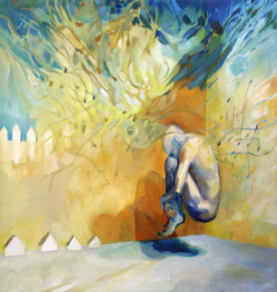
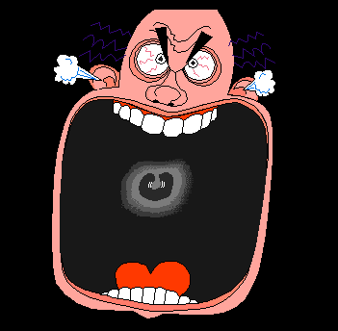
سه مرکز اصلی از لحاظ نمودار رفتاری
مرکز ذهنی: 5(کنارهگیری)، 6،(وفاداری) 7(پاسخ به خواسته خود)
مرکز توجه: راهکارها و الگوهای ذهنی، دنبال راهنمای درونی
نیاز: امنیت
رفتار سالم: برنامه ریزی، دقت، تحلیل و آنالیز کردن
رفتار ناسالم: تحلیل بیش از حد و فلج کننده، فرافکنی، عدم توجه به احساسات
احساسات: اضطراب شدید و ترس
مرکز هیجانی: (محبت)2، 3(کار مهم)، 4(کنارهگیری)
مرکز توجه: عشق غیر واقعی، توجه بیش از حد، تصویر غلط از خود
نیاز: تایید، نواز ش از دیگران
رفتار سالم: دلسوز، مهربان، قوی در ارتباط برقرار کردن
رفتار ناسالم: حساس، شکننده، تحریک کننده احساسات و در بعضی مواقع سنگ دل
احساسات: غم، تاسف
مرکز حرکتی: (استقلال)1، (کنارهگیری)9، 8(استقلال فردی)
مرکز توجه: مقاومت و کنترل محیط پیرامون
نیاز: آزادی و استقلال
رفتار سالم: فعال، هدفمند توام با حرکت، شهود بالا
رفتار ناسالم: بیش از حد فعال بودن، افراطی رفتارهایی را از خود بروز می دهد و در بعضی مواقع بسیار کم تحرک
احساسات: خشم

Slide 25
کمالگرا : تاثیرگذار– نکته بین– عدم بروز احساسات ظاهری– ناظم – تصحیح دیگران(· مناسب مشاغل بازرسی)
2- یاری رسان : بدون چشم داشتی به دیگران خدمت می کنند - دارای هنر خوب گوش دادن – تسلی دهنده دیگران – بازگو کننده جزئیات زندگی – مبلّغ خوب – مهربان و دلسوز(· مناسب مشاغل پرستاری – پزشکی – امدادرسانی)
3- موفق : روابط عمومی عالی – امتیاز گیرنده قوی – مقایسه گر – افراط در مدیریت و استرس زا – وفاداری کم – شهرت طلب(· مناسب مشاغل مدیریتی)

Slide 26
7-خوش گذران : دارای غم پنهان ولی شاد و سرحال – بیزار از محیط افسرده و یکنواخت – چندکاره – دوستدار شور و شوق و هیجان· (مناسب مشاغل پر چالش و تصدی پستهایی با ماموریتهای فراوان)
8-رهبر: با شهامت وشجاع – اهل مشاجره و مجادله – تلاش در احقاق حقوق دیگران – رک گویی و رک خواهی– تمایل به مطلع شدن از عقاید دیگران – تمایل به کسب و کار مستقل – قدرت طلب – سلطه گر· (مناسب مشاغل مدیریتی)
9- مصلح : حفظ کننده آرامش به هر قیمتی – خوش بیان – دید آسان به زندگی – دارای حس همدردی بدون توقع – مشاور و میانجی خوب(· مناسب مشاغل بازاریابی و هرگونه خدمات مشاوره ایی)

Slide 27
4- هنردوست : درون گرا – علاقه به عشق و احساسات – خلاق – هنردوست – هنرمند – توانا در کاهش دردهای دیگران – توجه زیاد به همدردی و تشویق – احساس عدم درک شدن توسط دیگران(· مناسب مشاغل هنری ، نویسندگی ، طراحی)
5-کنجکاو : عاشق مطالعه – کم حرف و متفکر – ضعیف در حضور جمع – آرشیو ساز – بسیار مطلع – گوشه گیر و محقق – دوست ندارد برای فرد وقت و انرژی خود را صرف کند – خود و دانش خود را در خدمت بشریت می گذارد .
مناسب مشاغل تحقیقاتی
6-وفادار و وفاخواه: بیزار از جنگ و دعوا – تمایل به یک رنگی – تمایل به داشتن کاری مشخص – قابل اطمینان و وفادار و دوست یاب خوب – امنیت خواه – کارآمد در موقعیتهای اجتماعی(· مناسب مشاغل امدادرسانی – کارمندی)

Slide 28
هر عملی از ما سرمی زند یک رفتاراست .
همه رفتارهای ما معطوف به هدف میبا شد.
هدف از رفتارهای ما ارضای یکی ازنیازهای مااست.

Slide 29
نیازهای اساسی انسان:
نیاز به بقا
نیاز به تعلق خاطر
نیاز به پیشرفت
نیاز به قدرت ، آزادی
نیاز به تفریح

Slide 30
اصول شاد زیستن
اصل اول : ارتباط موثر با نزدیکان
اصل دوم: داشتن یک هدف ارزشمند
اصل سوم : درالویت قراردادن نیازهای خود
اصل چهارم : رعایت رفتار واصول اخلاقی

Slide 32
عادات مخرب روابط انسانی
انتقاد
سرزنش
غرغر کردن
مقایسه کردن
تهدید کردن
تنبیه کردن
قهر جنسی
باج دادن

Slide 33
هفت عادت سازنده که باید جایگزین عادات مخرب سازیم :
گوش سپردن
حمایت
تشویق
احترام
اعتماد
پذیرش
گفتگوی همیشگی برای حل اختلافات

Slide 34
طرز تفکرما کیفیت زندگی ماراتعیین می کند ، میزان انگیزش نوع نگاه ، نگرش وانتظاراتی که ازخودمان داریم میزان سلامتی وحتی شادابی وحتی دارایی بانکی ما را تعیین می کند.
ای برادر تو همه اندیشه ای مابقی خود استخوان وریشه ای
گربود اندیشه ات گل گلشنی وربود خارتوهیمه ای گلخنی

Slide 35
برای تغییر می توانید ازتغییرات جزیی شروع کنید هرروز یک درجه تغییر
1- تسلط برجسم: ( ورزش – تغذیه – رسیدگی برظاهربدنی)
2- تسلط برهیجانات: خشم ، پرخاشگری، دم دمی مزاجی بودن
،خوشی بی اساس ولذت جویی با پیامدهای منفی
3- تسلط برزمان: مدیریت زمان رابهبود بخشید.
4- تسلط برمسایل مالی : مدیریت اقتصادی ، تنظیم دخل وخرج
5- تسلط برروابط فردی واجتماعی خانواده وکنترل روابط
خود.

